Slide 1
Programme RISKTOUT +
Tableaux de bord du comité de pilotage
Du 22 novembre 2005
Commentaires des membres du Comité projet XXX et du directeur de programme à la suite de la présentation de ce reporting
Instructions
Orientations
Commentaires
…

Slide 2
Rappel
Comité Projet
Hebdomadaire
Tous les xxH à xxH
Salle xx xx
Contrôle l'avancement des travaux
Suit le planning
Prend les décisions de son niveau de délégation (priorités 'courantes')
Alloue les ressources en fonction des priorités
Identifie les thèmes d’intégration fonctionnelle transverses
Sponsor métier pour synthèse
Chef de projet métier
Chef de projet SI
Correspondants SI MCO (selon thèmes)
AMOA
Intégrateurs
Organisation
Convocation :
Préparation :
Animation :
Restitution :
Validation :
Diffusion :
Ordre du jour
Thème 1
Thème 2

Slide 3
Sommaire
Partie 1
  Situation globale du projet Risktout+
  Etat d’avancement des chantiers IHM, Données, Parallèles, Sécurité, Pilote à blanc, Processus
Partie 2
  Avancement planning et charges du projet Risktout+ par phase
  Suivi des livrables du projet Risktout+
  Plan d’action de la V1
  Gestion consolidée des risques
Partie 3
  Présentation sujet 1 (Sécurité)
  Présentation sujet 2 (Pilote à blanc)
Annexe
  Graphiques divers

Slide 4

Situation globale du projet Risktout+ au 22/11/2005
Projet /chantier ??
État d’avancement
Difficultés Risques
Tendance des difficultés/ risques
Demande d’arbitrage
Commentaires
Chantier IHM
☹
OUI
IHM n’est pas adaptée au métier de télé-opérateur
Chantier Données
NON
Chargement laborieux (25% en 3 jours)
Chantier Sécurité
☹
☹
NON
Aucun système de sécurité n’a été conçu
Projet parallèles
(CRM + Ebur)
NON
Pas de vision sur les ressources et leur avancement /étude en cours
Chantier processus
☺
NON
Les nouveaux processus d’utilisation n’ont pas été défini
Chantier Pilote a blanc
☺
☺
NON
Nécessite de résoudre des points préalablement exposé
Commentaires
Légende
Le point chaud :
  Chantier Sécurité
La livraison de la semaine :
Aggravation
Traitement immédiat
☹
Stable
A surveiller /
Solution à trouver
État satisfaisant
Amélioration
☺

Slide 5
Etat d’avancement du chantier IHM – janvier 2006
Évaluation globale de l'avancement
0 %
25 %
50 %
75 %
100 %
Sponsors : x
Responsable C+ : Chef de projet MOE
AMOA : x
Intégrateur : x
Statut :
Actions réalisées depuis le dernier rapport
Actions
Qui
Quand
Test de l’IHM
Travailler sur le Front End
MOE
JANV 2006
Difficultés/risques identifiés
Décisions à prendre
L’interface n’est pas adaptée aux utilisateurs
Réaliser une phase de design thinking, réaliser des tests avec les utilisateurs pour un retour direct.

Slide 6
Etat d’avancement du chantier Données – janv 2006
Évaluation globale de l'avancement
0 %
25 %
50 %
75 %
100 %
Sponsors : x
Responsable C+ : x (métier), x (DSI)
AMOA : x
Intégrateur : x
Statut :
Actions réalisées depuis le dernier rapport
Actions
Qui
Quand
Test migration des données
Exportation des données dans un format compatible
Chef de projet MOE
JAN-AVRIL 2006
Difficultés/risques identifiés
Décisions à prendre
Mauvais format lors des exports - Incohérences des données
Renforcer le système de migration des données et la procédure de migration

Slide 7
Etat d’avancement du chantier Sécurité– Nov 2006
Évaluation globale de l'avancement
0 %
25 %
50 %
75 %
100 %
☹
Sponsors : x
Responsable C+ : x (métier), x (DSI)
AMOA : x
Intégrateur : x
Statut :
Actions réalisées depuis le dernier rapport
Actions
Qui
Quand
Aucune action n’a été identifié sur la sécurité
Conception d’un système de sécurité
MOE
NOV 2006
Difficultés/risques identifiés
Décisions à prendre
Aucune sécurité de l’application
Exposition de nos données
Mettre des ressources à dispositions pour la conception d’un système de sécurité

Slide 8
Etat d’avancement des chantiers parallèles janvier 2006
Évaluation globale de l'avancement
0 %
25 %
50 %
75 %
100 %
Sponsors : x
Responsable C+ : x (métier), x (DSI)
AMOA : x
Intégrateur : x
Statut :
Actions réalisées depuis le dernier rapport
Actions
Qui
Quand
en cours d’analyse d’impact sur Risktout
terminer l’analyse
augmenter la vision des projets parallèles
PO des projets parallèles
dès que possible
Difficultés/risques identifiés
Décisions à prendre
l’impact sur le projet peut être important
pas de vision sur leur avancement
avoir une vision des projets parallèles et un état d’avancement

Slide 9
Etat d’avancement du chantier Pilote a blanc– nov 2006
Évaluation globale de l'avancement
0 %
25 %
50 %
75 %
100 %
☺
Sponsors : x
Responsable C+ : x (métier), x (DSI)
AMOA : x
Intégrateur : x
Statut :
Actions réalisées depuis le dernier rapport
Actions
Qui
Quand
Chargement d’une partie des données
Avancement sur l’IHM
Repenser l’IHM
Chargement de toute les données
Définir les nouveaux processus
MOA / MOE
Jan/
Fev 2006
Difficultés/risques identifiés
Décisions à prendre
Anomalies présentes sur l’application
Aucune sécurité sur l’application
Chargement partielle des données
Aucun processus mis en place
Retarder le pilote a blanc

Slide 10
Etat d’avancement du chantier Processus– fev 2006
Évaluation globale de l'avancement
0 %
25 %
50 %
75 %
100 %
Sponsors : x
Responsable C+ : x (métier), x (DSI)
AMOA : x
Intégrateur : x
Statut :
Actions réalisées depuis le dernier rapport
Actions
Qui
Quand
Anciens processus ont été définis
Mettre en place une spécification pour les les processus à venir
MOA / MOE
Jan/
Fev 2006
Difficultés/risques identifiés
Décisions à prendre
Les nouveaux processus n’ont pas été définis à ce stade du projet
Organiser une réunion pour définir les nouveaux processus

Slide 11
Sommaire
Partie 1
  Situation globale du projet XXX
  Etat d’avancement des chantiers x, x, x, x, x, x, x
Partie 2
  Avancement planning et charges du projet xxx par phase
  Suivi des livrables du projet XXX
  Plan d’action de la V1
  Gestion consolidée des risques
Partie 3
  Présentation sujet 1 (5 slides maxi)
  Présentation sujet 2 (5 slides maxi)
Annexe
  Graphiques divers

Slide 12
Suivi des livrables/Fournitures des chantiers au xx/12/2006
Projet /chantier ??
Chantier IHM
Chantier | Livrable | Vers | Resp | Date de livraison | Date de livraison Révisée | Date Validation | Commentaires
IHM | Interface adaptée au métier téléopérateur | 2 | Chef de projet MOA
Données | Migration complète des données | 1 | Chef de projet MOE
Sécurité | Conception d’un système de sécurité | 1 | Chef de projet MOE
Projet parallèles (CRM + Ebur) | Déploiement des postes uBur Application de CRM analytique | 1 | Directeur Organisation
Processus | Définition des nouveaux processus | 1 | Directeur de programme
Pilote à blanc | Interprétation des tests | 1 | Directeur de programme + MOE
Chantier Données
Chantier Sécurité
Projet parallèles
(CRM + Ebur)
Chantier processus
Chantier Pilote a blanc

Slide 13
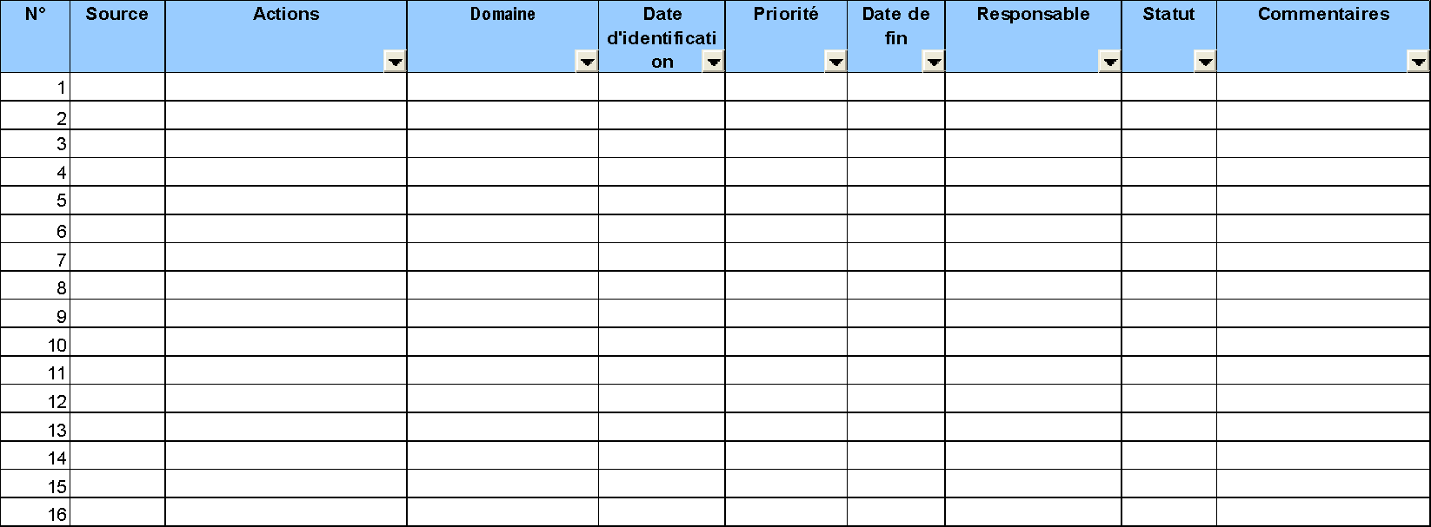
Actions ouvertes au 10/01/2006

Slide 14
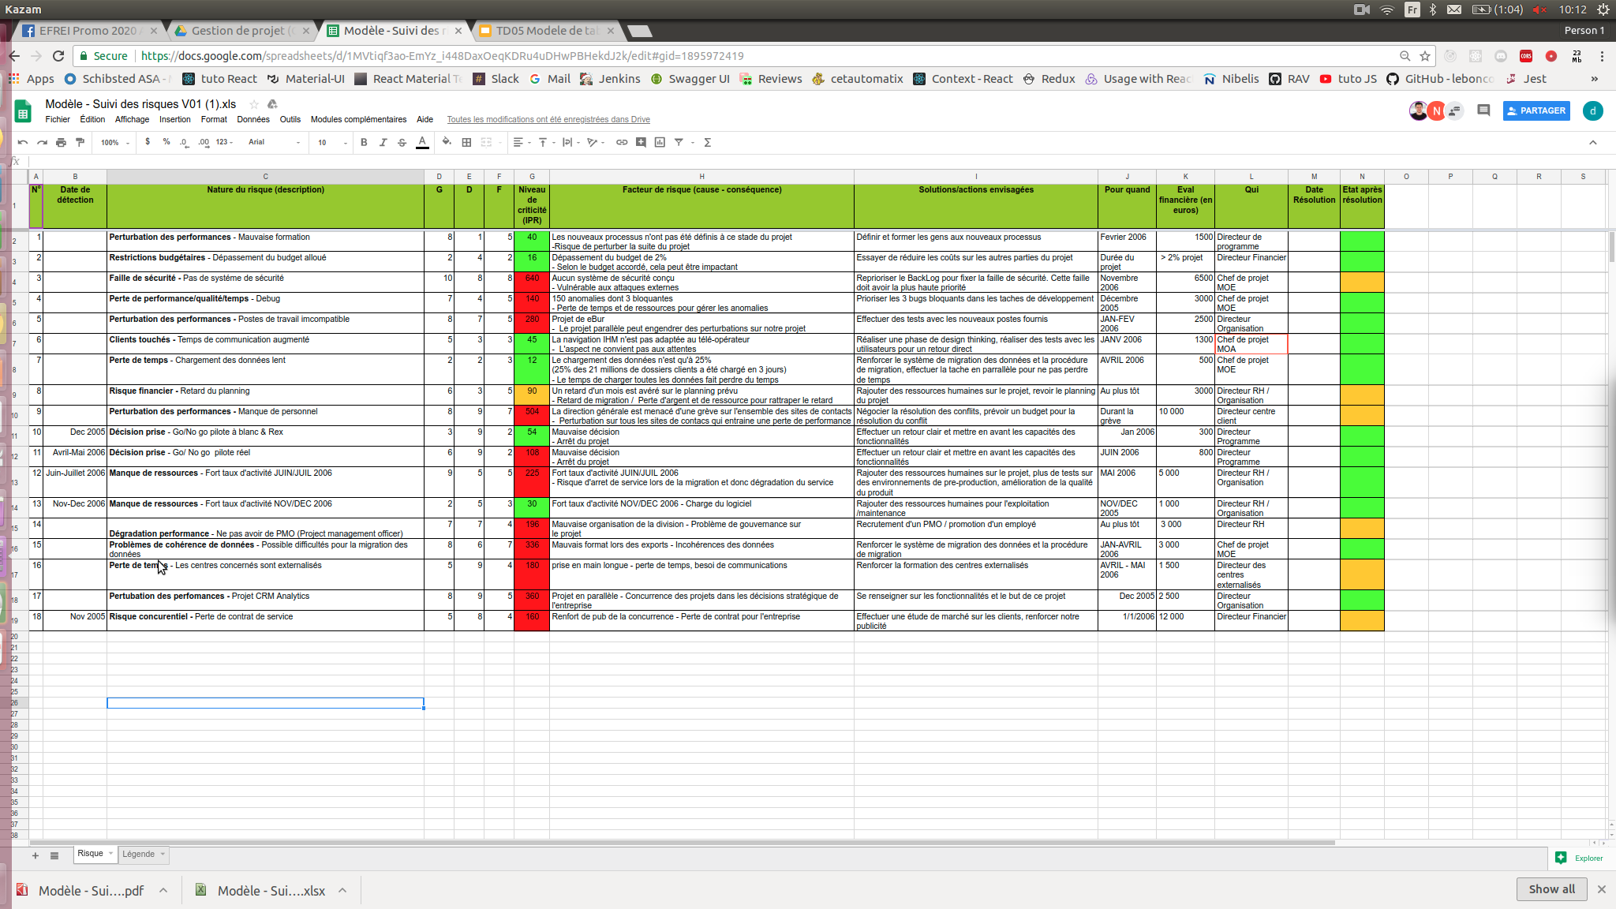
Gestion consolidée des risques du projet

Slide 15
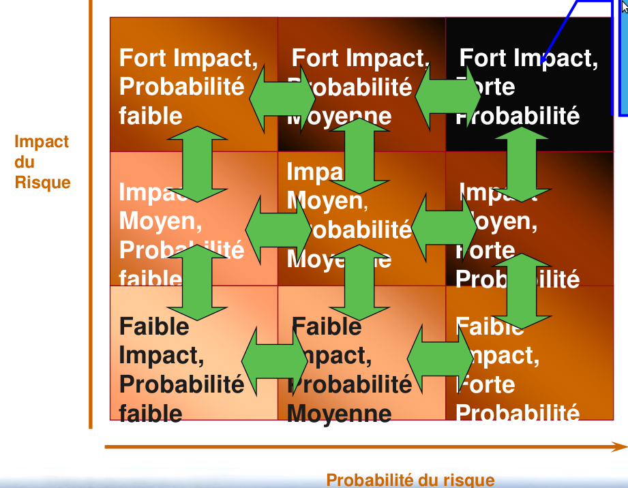
Matrice de risques (Modèle)

Slide 16
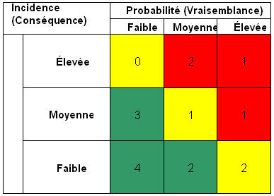
Matrice des risques
Sécurité
Projets parrallèles
Chargement des données
Pilote à blanc
IHM
Processus
Solution à réaliser immédiatement :
Sécurité: Lancer le développement immédiat de la sécurité

Slide 17
Sommaire
Partie 1
  Situation globale du projet XXX
  Etat d’avancement des chantiers x, x, x, x, x, x, x
Partie 2
  Avancement planning et charges du projet xxx par phase
  Suivi des livrables du projet XXX
  Plan d’action de la V1
  Gestion consolidée des risques
Partie 3
  Présentation sujet 1 (5 slides maxi)
  Présentation sujet 2 (5 slides maxi)
Annexe
  Graphiques divers

Slide 18
Sujet 1: Sécurité de l’application
Sécurité de l’application :
A ce jour , l’application n’a aucun système de sécurité.
Solution envisagée :
Ne pas exposer l’application avant toute mise en place de sécurité
Stopper le chargement des données (pour ne pas exposer celle-ci dans une application non sécurisé)
Mettre en place des ressources sur la conception du système de sécurité
Définir un dossier d’architecture technique
Valider ce dossier dans un comité de sécurité
Décision à prendre :
Arbitrer d’autres sujets de l’application (IHM / Processus/données)
Déterminer une date de comité
Déterminer les leaders du sujet

Slide 19
Sujet 2 : Pilote à blanc
Pilote à blanc
Le pilote à blanc doit être retardé parce que:
L’IHM n’est pas fini
Il n’y a aucune sécurité sur l’application
Certains projet en parallèle
La migration des données n’est pas encore réalisée à 100%
Il faut donc retarder le pilote à blanc d’un mois, cela nous permettra aussi de mieux nous adapter par rapport à la concurrence qui annonce un grand renfort de pub et un meilleur service client.
Nous devons préparer un un pilote à blanc qui comptera:
Une analyse de la sécurité
Un test complet de l’IHM
Un test de la migration des données

Slide 20
Sommaire
Partie 1
  Situation globale du projet XXX
  Etat d’avancement des chantiers x, x, x, x, x, x, x
Partie 2
  Avancement planning et charges du projet xxx par phase
  Suivi des livrables du projet XXX
  Planning V1
  Plan d’action de la V1
  Gestion consolidée des risques
Partie 3
  Présentation sujet 1 (5 slides maxi)
  Présentation sujet 2 (5 slides maxi)
Annexe
  Graphiques divers

Slide 21
Indicateurs
date de fin projet parallèle Ebur
date de fin projet parallèle CRM analytique
coverage du code
% satisfaction de l’IHM
efficacité en % du système de sécurité
Budget final utilisé
nombre de problème de cohérence de migration de données
indicateur de criticité des migrations de données
temps en j/H pour résoudre les trois erreurs bloquantes
réussite ou non du pilotes ou blanc
Date de définition des nouveaux processus
Date de migration totale des données
Budget prévisionnel de mise en production de Risktout
Budget utilisé pour la mise en production de Risktout
Budget en j/H utilisé au total
Date de fin de projet prévisionnel
Date de fin de projet atteinte

Slide 22
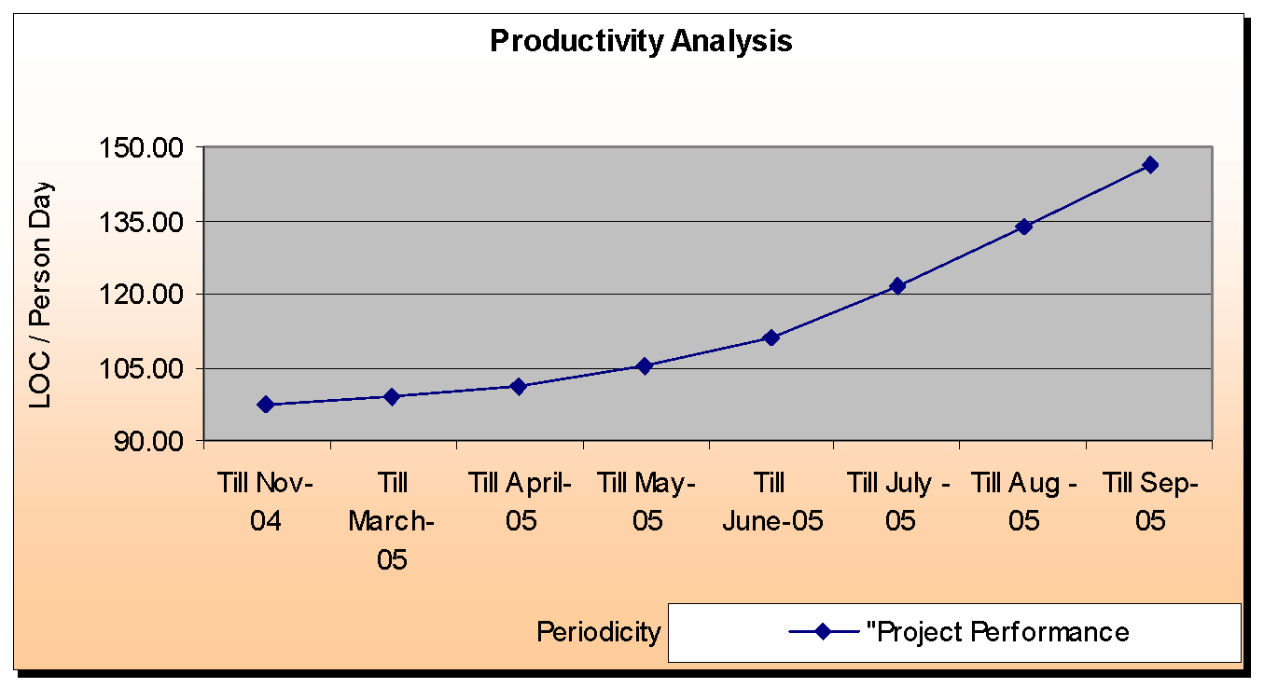
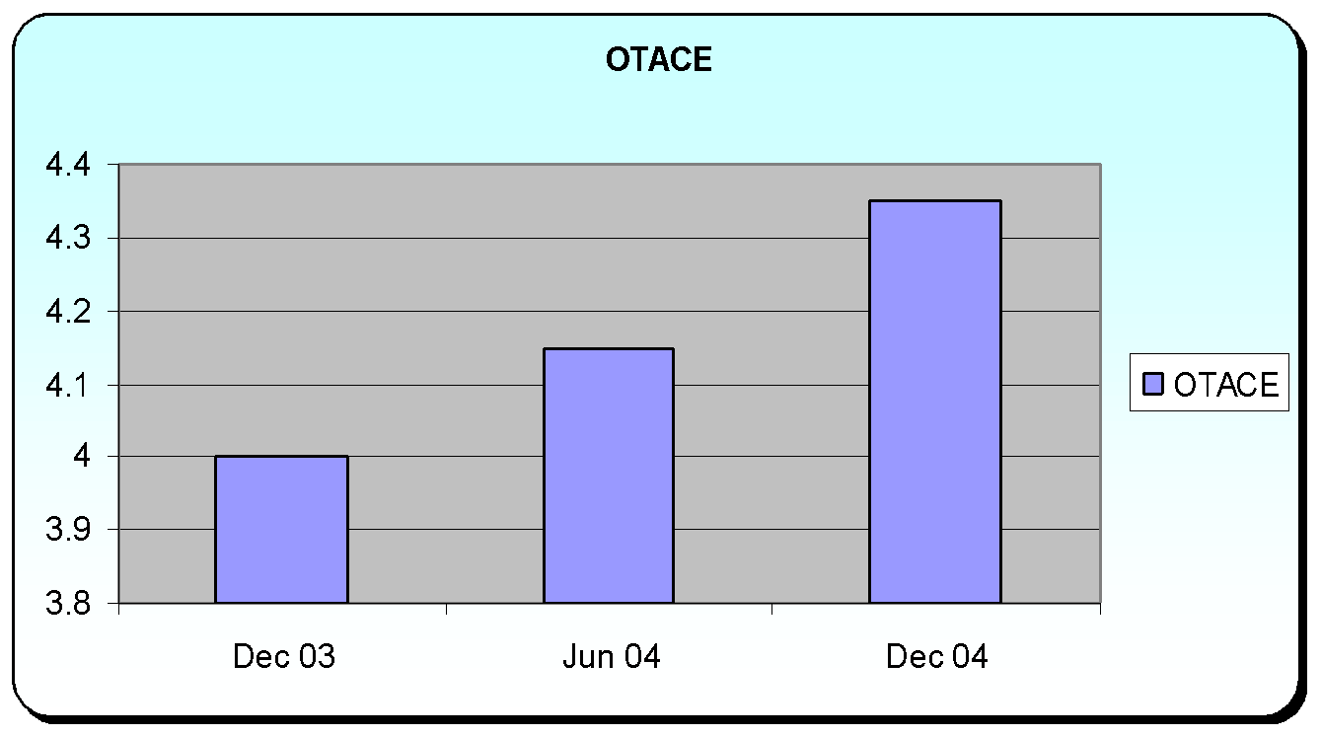
Chantier IHM – janvier 2006 : Indicateurs
Indicateurs de la semaine
Interface Homme Machine (interface télé-opérateur)
Évolution des indicateurs dans le temps
12
10
8
Nb
6
4
2
0
1
2
3
4
5
6
7
8
9
10
11
12
13
14
15
16
17
Semaine
Commentaires
Nous avons une interface IHM fonctionnelle mais qui demande de petit ajustement pour être à 100 % adaptée aux télé-opérateurs, nous avons déjà des équipes dessus.

Slide 23
Chantier Données – x janvier 2006 : Indicateurs
Indicateurs de la semaine
25% des données chargées
Incohérence de certaines données
Évolution des indicateurs dans le temps
12
10
8
Nb
6
4
2
0
1
2
3
4
5
6
7
8
9
10
11
12
13
14
15
16
17
Semaine
Commentaires
Nous devons revoir le processus de migration des données pour accélérer le processus et le sécuriser

Slide 24
Chantier Sécurité– x janvier 2006 : Indicateurs
Indicateurs de la semaine
Aucun système de sécurité
Évolution des indicateurs dans le temps
12
10
8
Nb
6
4
2
0
1
2
3
4
5
6
7
8
9
10
11
12
13
14
15
16
17
Semaine
Commentaires
Nous avons mis des ressources sur la réalisation d’un document d’architecture relatif au système de sécurité à mettre en place dans l’application

Slide 25
Chantier Processus– x janvier 2006 : Indicateurs
Indicateurs de la semaine
Absence des nouveaux processus
Évolution des indicateurs dans le temps
12
10
8
Nb
6
4
2
0
1
2
3
4
5
6
7
8
9
10
11
12
13
14
15
16
17
Semaine
Commentaires
Nous avons transmis à l’équipe responsable , la gestion de ces nouveaux processus à l’aide de user Story défini par nos développeurs

Slide 26
Chantier Pilote a blanc janvier 2006 : Indicateurs
Indicateurs de la semaine
Retard sur la mise en place du pilote a blanc
Évolution des indicateurs dans le temps
12
10
8
Nb
6
4
2
0
1
2
3
4
5
6
7
8
9
10
11
12
13
14
15
16
17
Semaine
Commentaires
Nous devons revoir la date de mise en place de ce pilote pour sécuriser nos processus de migration , et l‘application en elle-même

Slide 27
Chantier Projet parallèle janvier 2006 : Indicateurs
Indicateurs de la semaine
Identification de plusieurs projets parallèle
Évolution des indicateurs dans le temps
12
10
8
Nb
6
4
2
0
1
2
3
4
5
6
7
8
9
10
11
12
13
14
15
16
17
Semaine
Commentaires
Lancement d’une étude de risque sur notre projet avec les projets qui seront lancés durant la mise en place de notre application.

Slide 28
Membres de l’équipe
Elouen Dumas-Pilhou
Arnaud Fouillard
Nam Nguyen
Benjamin Trotin

